Slide 1
Vanguard

Slide 2
Integrantes
Gaes N°2:
Diego Mauricio Rodríguez Sánchez.
Fabian David Córdoba Córdoba.
Christian Orlando Vallecilla López.
Juan Andrés Torreglosa

Slide 3


Planteamiento del Problema
El problema principal es que una loción reconocida no es fácil de encontrar, además cuando se encuentra se sale del presupuesto.
Lociones reconocidas están a un precio elevado de 500 mil, las personas de hoy en día quiere tener buen aroma y que perdure.
Las personas buscan calidad precio, con este fin, la empresa busca la economía al bolsillo del usuario

Slide 4

Justificación
La empresa se enfoca en la economía en la calidad de cada producto, donde esté al alcance para cualquier persona
La gran parte es que tengan un envió 100% seguro
Porque queremos ayudar a las personas a disminuir el alto precio de algunas lociones y que sienta cómodo y seguro al comprar un producto

Slide 5

Objetivo General
Productos de calidad: Ofrecer lociones de alta calidad que cumplan con los estándares de durabilidad.
Diseños atractivos: Presentar una amplia variedad de diseños de lociones que se ajusten a las tendencias de la moda y satisfagan los gustos y preferencias de los clientes.
Excelencia en el servicio al cliente: Brindar un servicio al cliente excepcional en los envíos, ofreciendo asesoramiento, atención personalizada, facilidad de compra y resolución de problemas de manera eficiente.
Rentabilidad sostenible: Lograr una rentabilidad sostenible a través de una gestión eficiente de costos, precios adecuados, estrategias de marketing efectivas y una gestión financiera sólida.
Satisfacción del cliente: Centrarse en la satisfacción de los clientes, superando sus expectativas y construyendo relaciones duraderas, lo que contribuirá a la fidelidad de los clientes y a la generación de referencias positivas.

Slide 6



Objetivos Específicos
Establecer una tienda física atractiva: Acondicionar y decorar la tienda de manera atractiva y funcional, creando un ambiente agradable para los clientes y resaltando los productos de manera adecuada.
Monitorear y optimizar los resultados financieros
Fomentar la fidelidad del cliente: Implementar programas de fidelidad y recompensas para incentivar a los clientes a regresar y realizar compras repetidas, ofreciendo descuentos, beneficios exclusivos y servicios personalizados.
Brindar un servicio al cliente excepcional: Capacitar al personal para ofrecer un servicio al cliente profesional, amigable y conocedor de los productos, atendiendo de manera efectiva las consultas, quejas y necesidades de los clientes tanto en la tienda física como a través de los canales de comunicación en línea.
Establecer alianzas estratégicas con proveedores: Identificar y establecer relaciones sólidas con proveedores de fragancias confiables y de calidad, asegurando el suministro constante de productos y obteniendo condiciones comerciales favorables.
Implementar un sistema de envíos eficiente: Establecer un sistema de envío confiable y eficiente para atender a los clientes que prefieren realizar compras en línea, garantizando tiempos de entrega adecuados y un servicio de seguimiento de pedidos.

Slide 7
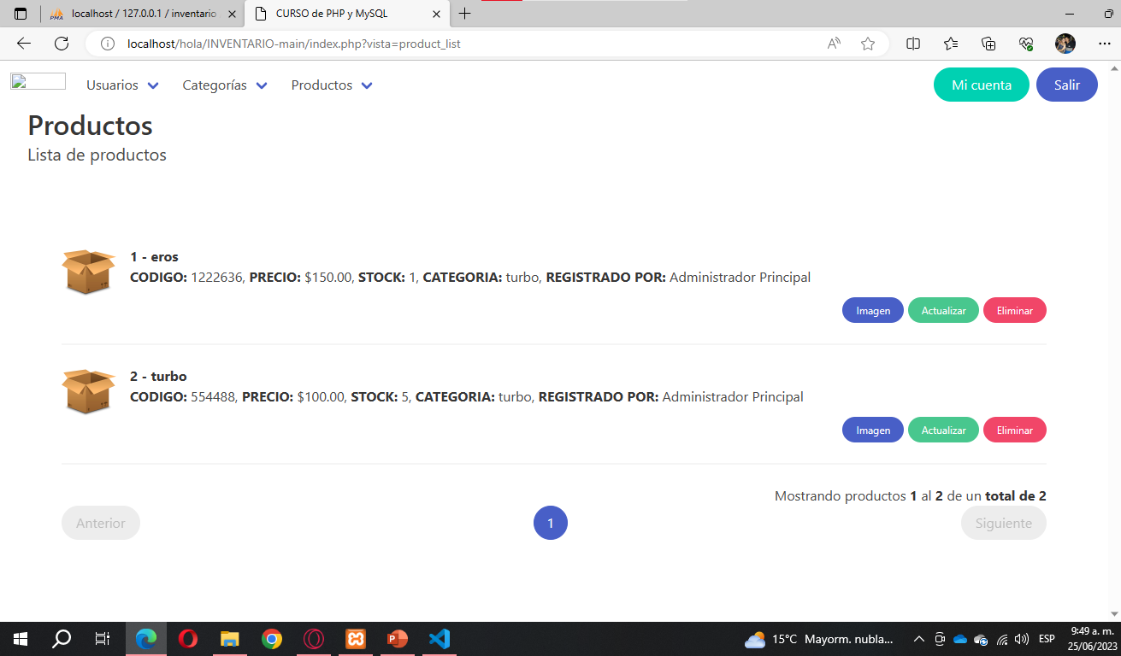
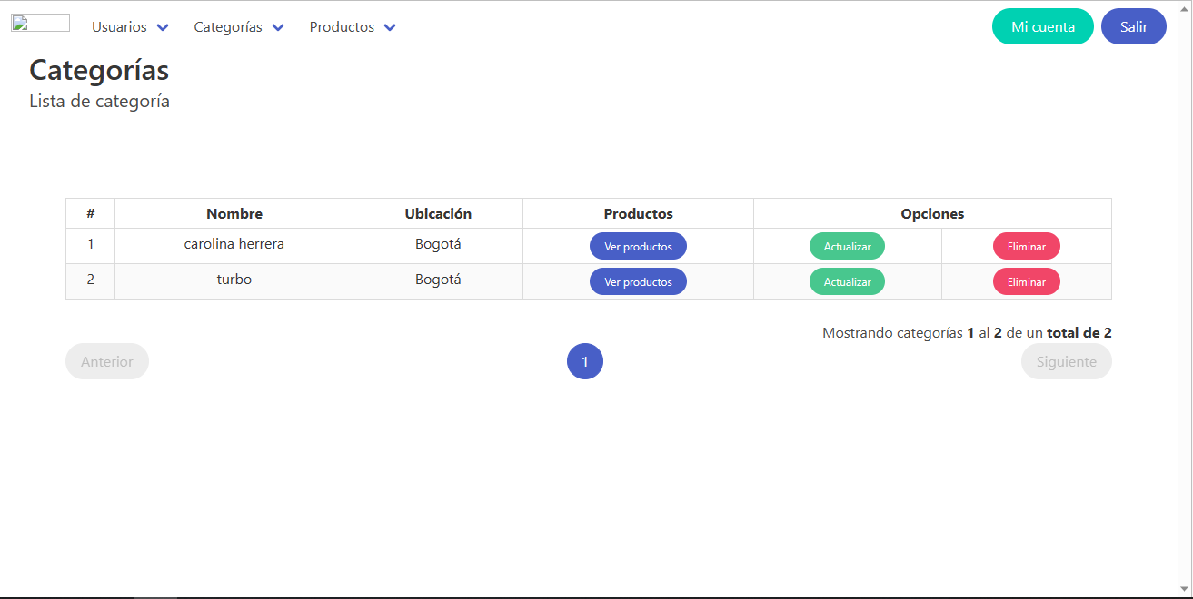
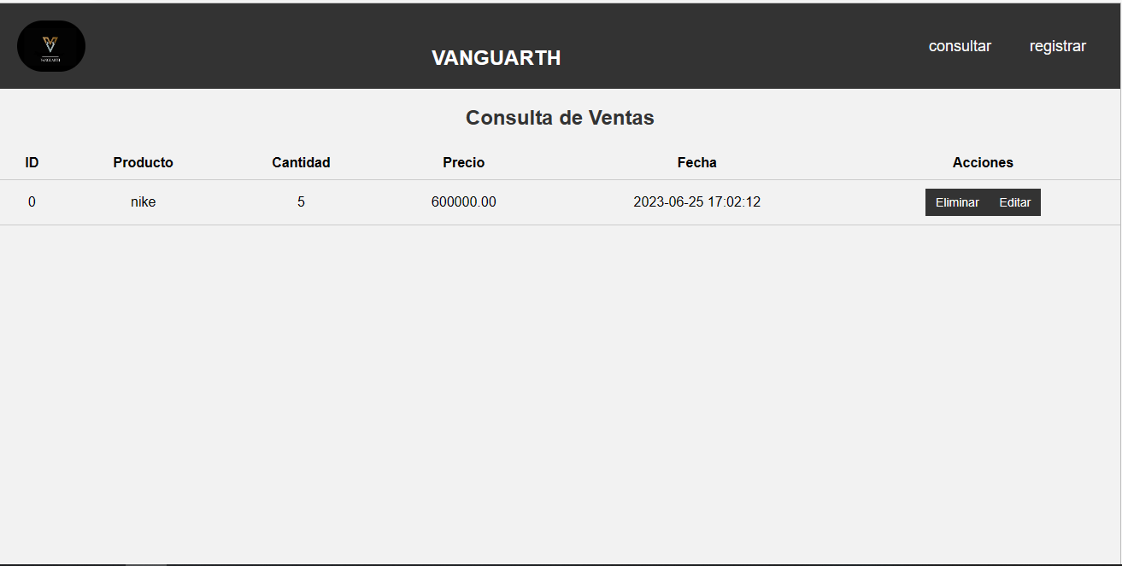
Procedimientos Almacenados

Slide 8
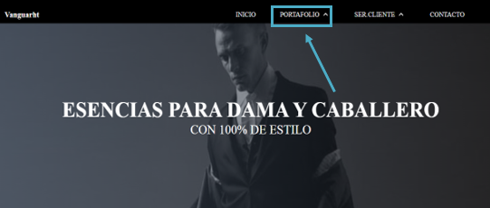
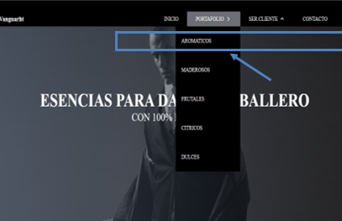
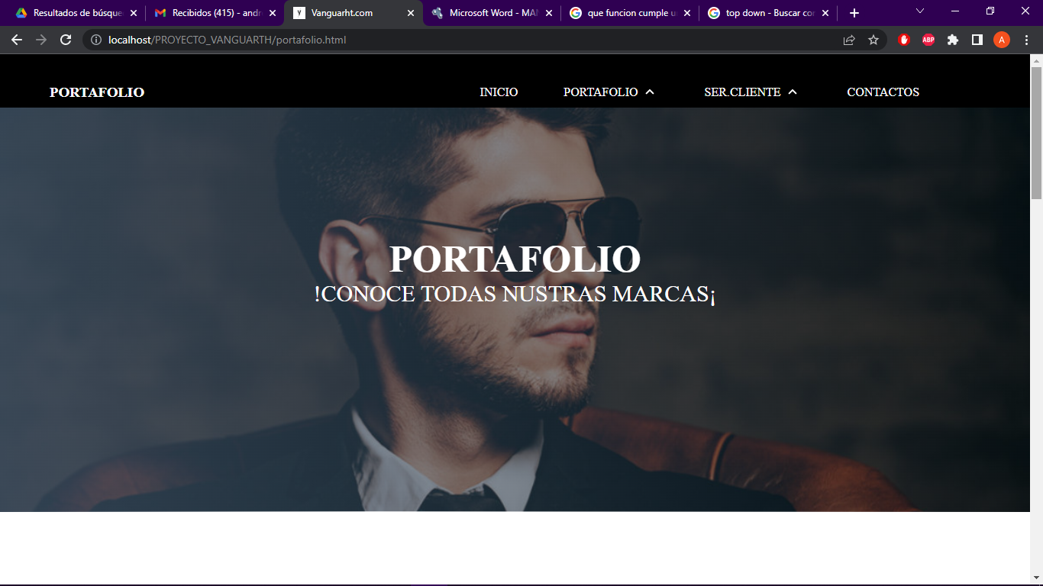
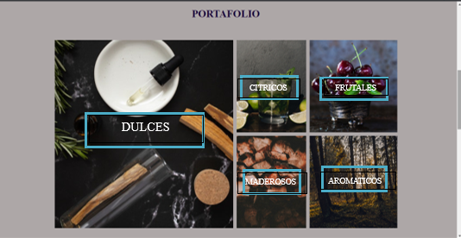
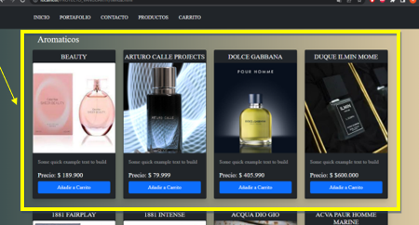
Funcionalidad de la Aplicación

Slide 9


